Slide 1

Föräldramöte säsongen 23/24 – P15/16
Information om träningar och sammandrag
Föreningsaktiviteter
Ekonomi
Föräldragrupp, lagaktiviteter, cuper etc
Övriga frågor

Slide 2
Träningar
Träning måndagar och onsdagar, Djuptjärnshallen.
Glasögon, klubba och skor är obligatorisk utrustning.
Klubben har målvaktsutrustning.
Föräldrar väntar i omklädningsrum eller utanför.
Fokus på bollkontroll, passningsspel, skottövningar och målvaktsspel.
Försöker anpassa svårighetsgrad efter mognadsgrad, vissa har spelat några år och vissa är helt nya.

Slide 3
Sammandrag
Vi är anmälda med två lag i Grön serie vi möter lag från Piteå, Luleå och Boden.
Vi spelar 4 mot 4 (inkl målvakt)
Varje spelare deltar i minst fem sammandrag varav ett på hemmaplan.
Vår tanke är att alla får möjlighet att spela med alla, dvs inte två fasta lag
Vi kommer att åka med 9-12 spelare/sammandrag, vilka som åker meddelas senast 5 dagar innan sammandraget. Om man är uttagen och inte kan delta, meddela så fort som möjligt.
Första sammandrag Lördag 18/11 Rosvik och Söndag 19/11 Norrmalmia Piteå
Söndag 10/12 hemma
Söndag 23/3 hemma

Slide 4
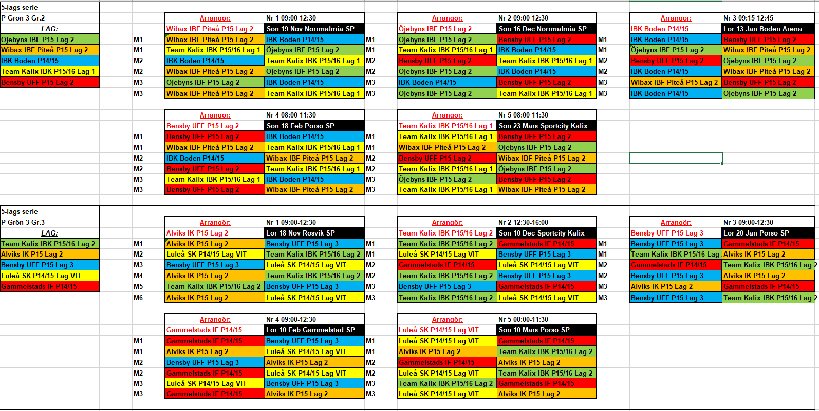

Slide 5
Föreningsaktivitet
Försäljning av Bingolotter till uppesittarkväll 10 lotter/barn
8 lotter till föreningen allt över det till laget.
Vill man sälja mer så kan det gå att ordna, först hjälper vi alla i laget att sälja sin andel.
Man Swishar in beloppet till lagets Swishnummer: 123 013 7208, märkt med: Barnets namn, Bingolotto 2023

Slide 6
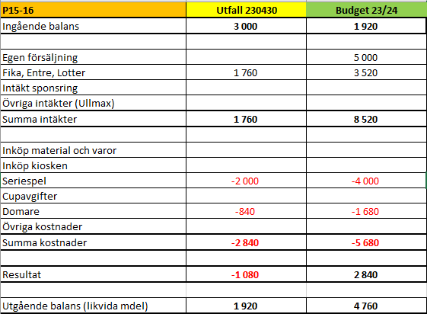
Ekonomi
Föräldragrupp som kan hjälpa till att:
Anordna en, eller flera försäljningar/aktiviteter.
Organisera/fördela arbetsuppgifter till hemma-sammandrag, sekretariat, kiosk, bakning etc.
Cuper?

